Slide 1

HABEETAT: COLMENA SALUDABLE
Integrantes del equipo:
Abundis Noyola Omar
García León Lizbeth
Soto Soto Raymundo

Slide 2

JUSTIFICACIÓN:
Buscar una solución mediante el uso del Internet de las cosas, que garantice la salud de la colmena.
Monitorear las principales variables que nos alertaran que la salud de la colmena está en franco peligro.
Llevar un registro de los valores detectados mediante la implementación de una base de datos en MySQL.
Mandar señales a actuadores para que se pongan en funcionamiento o en caso de emergencia se detone una llamada de alerta a la persona propietaria o encargada de la colmena.
Simplificar la observación de los datos mediante gráficas en tiempo real haciendo uso de Grafana
Utilizar algoritmos de predicción para diagnostico de condiciones.

Slide 3
OBJETIVO GENERAL:
Diseñar un prototipo de monitoreo que permita registrar, en tiempo real, las principales variables que garantizan la salud de una colmena de abejas melíferas, bajo el paradigma del Internet de las cosas; y con ello, mejorar las prácticas de la apicultura, propiciar una explotación sustentable y cuidado del ambiente en diversas regiones de México.

Slide 4
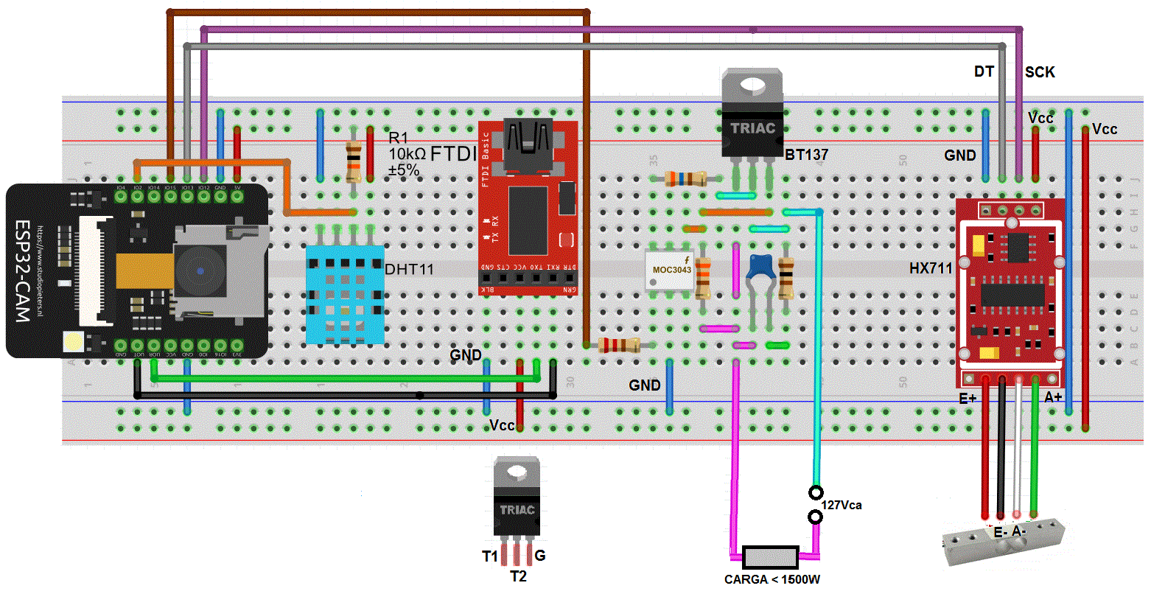
Implementación de sensores

Slide 5
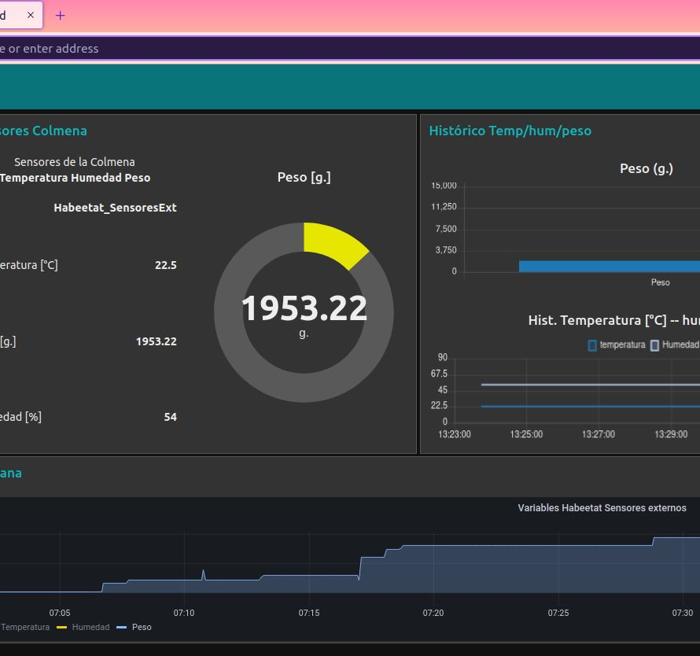
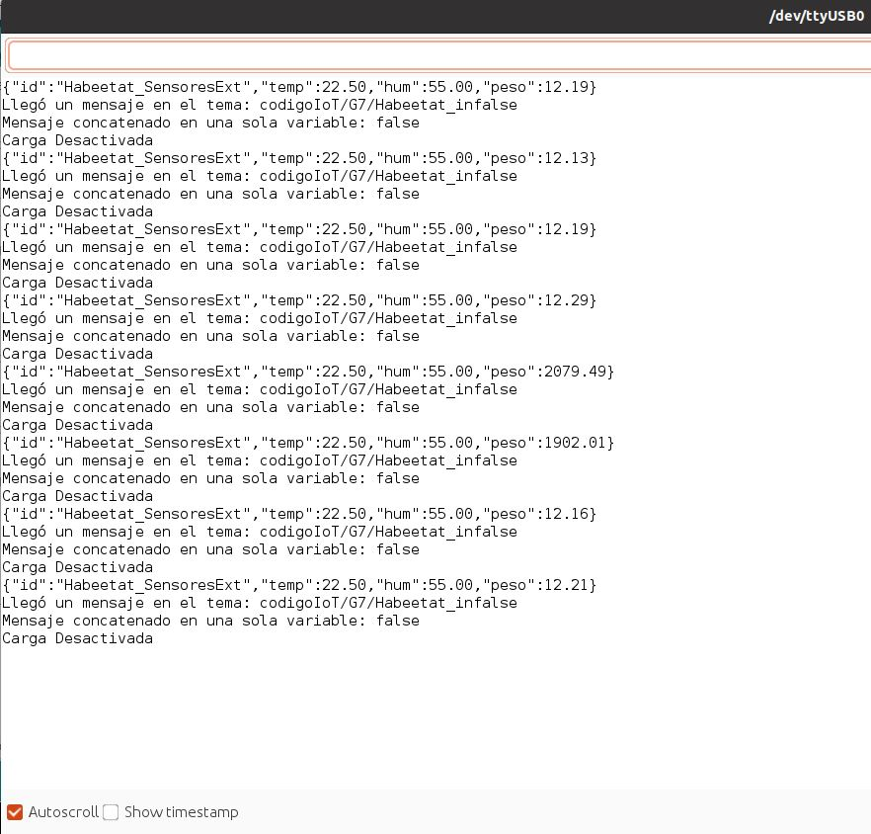
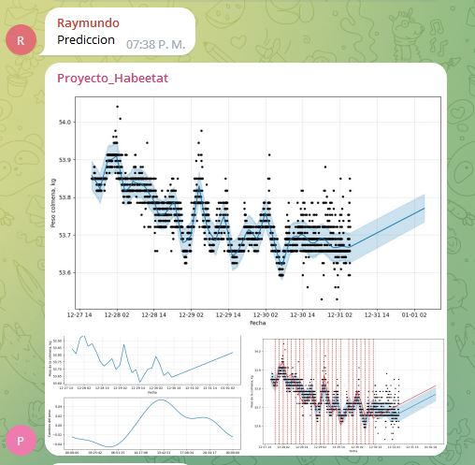
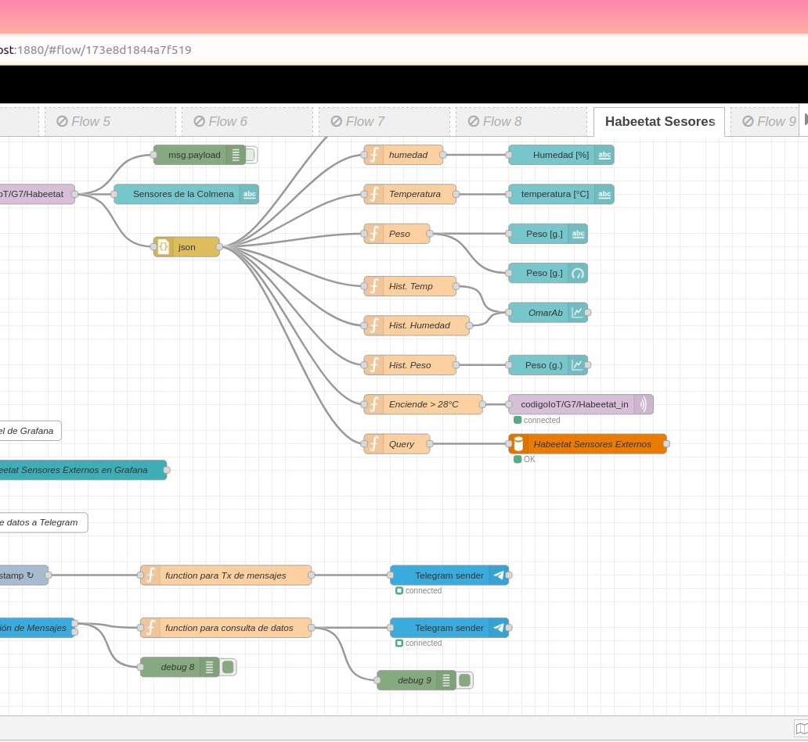
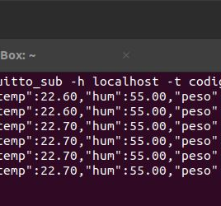
Programación de servicios

Slide 6
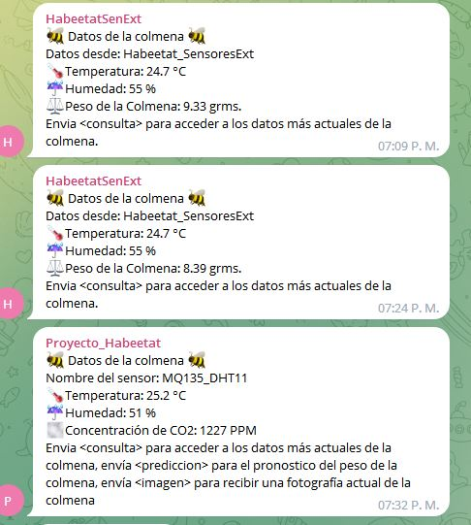
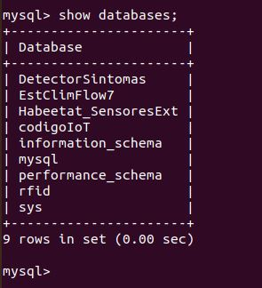
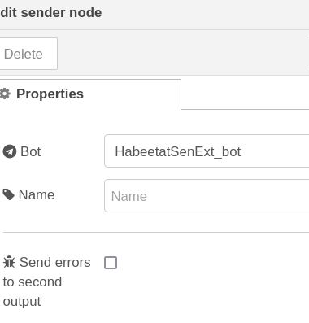
Escalado, cooperación y aplicación

Slide 7
conclusiones:

Slide 8
referencias
Taylor, S. J., & Letham, B. (2018). Forecasting at scale. The American Statistician, 72(1), 37-45.

